Slide 1
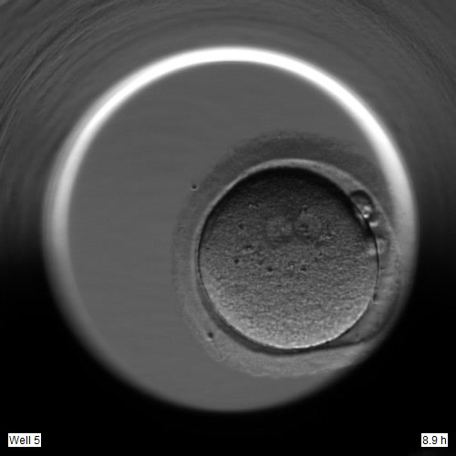
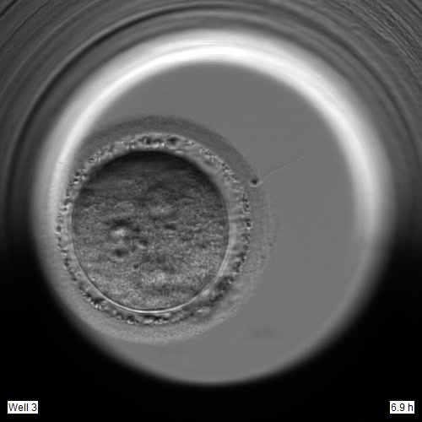
異常受精：２前核の融合
異常受精：3前核の融合

